Slide 1
エンタングルする宇宙と精密観測
大阪大学 菅野 優美

Slide 2
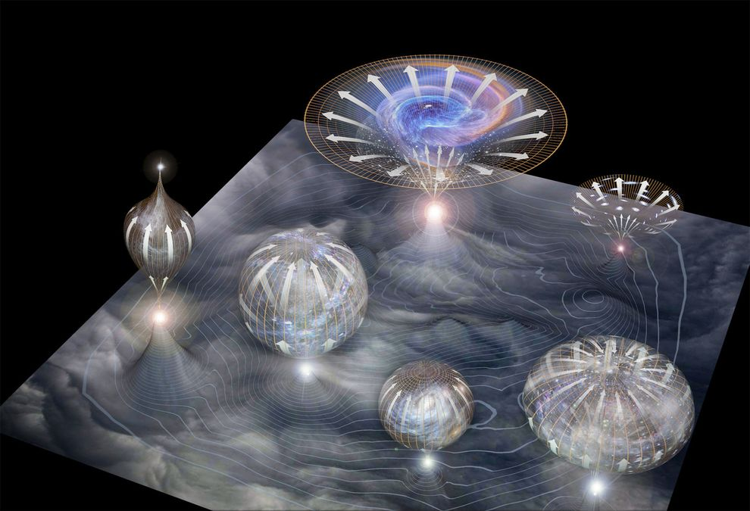
マルチバース
私たちの宇宙は１つではなく、たくさんある宇宙の中の１つにすぎない
子供宇宙
私たちの宇宙
別の宇宙
親宇宙
（膨張）
© National Geographic
これらの宇宙が、初期にエンタングルしていた可能性が出てきた
私たちの宇宙で、その証拠を観測することはできるだろうか？

Slide 3
量子エンタングルメント？
アインシュタイン・ポドルスキー・ローゼン パラドックス（1935）
アルベルト・アインシュタイン（左）ボリス・ポドルスキー（真ん中）ネイサン・ローゼン（右）
量子力学が正しい
ペア粒子の片方を測定すると、もう片方の情報が瞬時に決まってしまう
情報が光速を超えて伝わる
= 光速度不変の原理を破る
因果律を破っている … 常識的に受け入れ難い結論

Slide 4
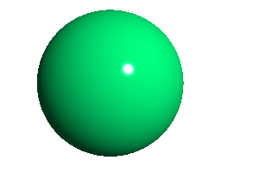
量子エンタングルメント
例）電子のエンタングルペア
友達へ渡す
up? down?
しかし、友達自身は自分で測定するまで分からない
測定した瞬間に向こうの友達のスピンが分かってしまう
古典論との違いは？
因果律は保存

Slide 5
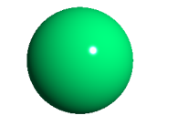
古典論との違い：スピンの測定
用意されたスピン
90度回転したスピン
用意されたスピン
単位ベクトル
$$\frac{1+cos{θ}}{2}$$
$$\frac{1−cos{θ}}{2}$$
50 %
古典論との違い：スピンの向きは統計的にしか分からない
違いはスピンが90度回転した状態にあるときに現れる
ここまで、古典論と量子論との違いはない
統計的にランダム
ペアのスピンにすると、統計的にランダムでも１回ごとの測定では
測定器の向きに依らず、片方で+1ならもう片方は必ず -1が測定される
この不思議な現象は実験で確認された：量子エンタングルメント（1981）

Slide 6
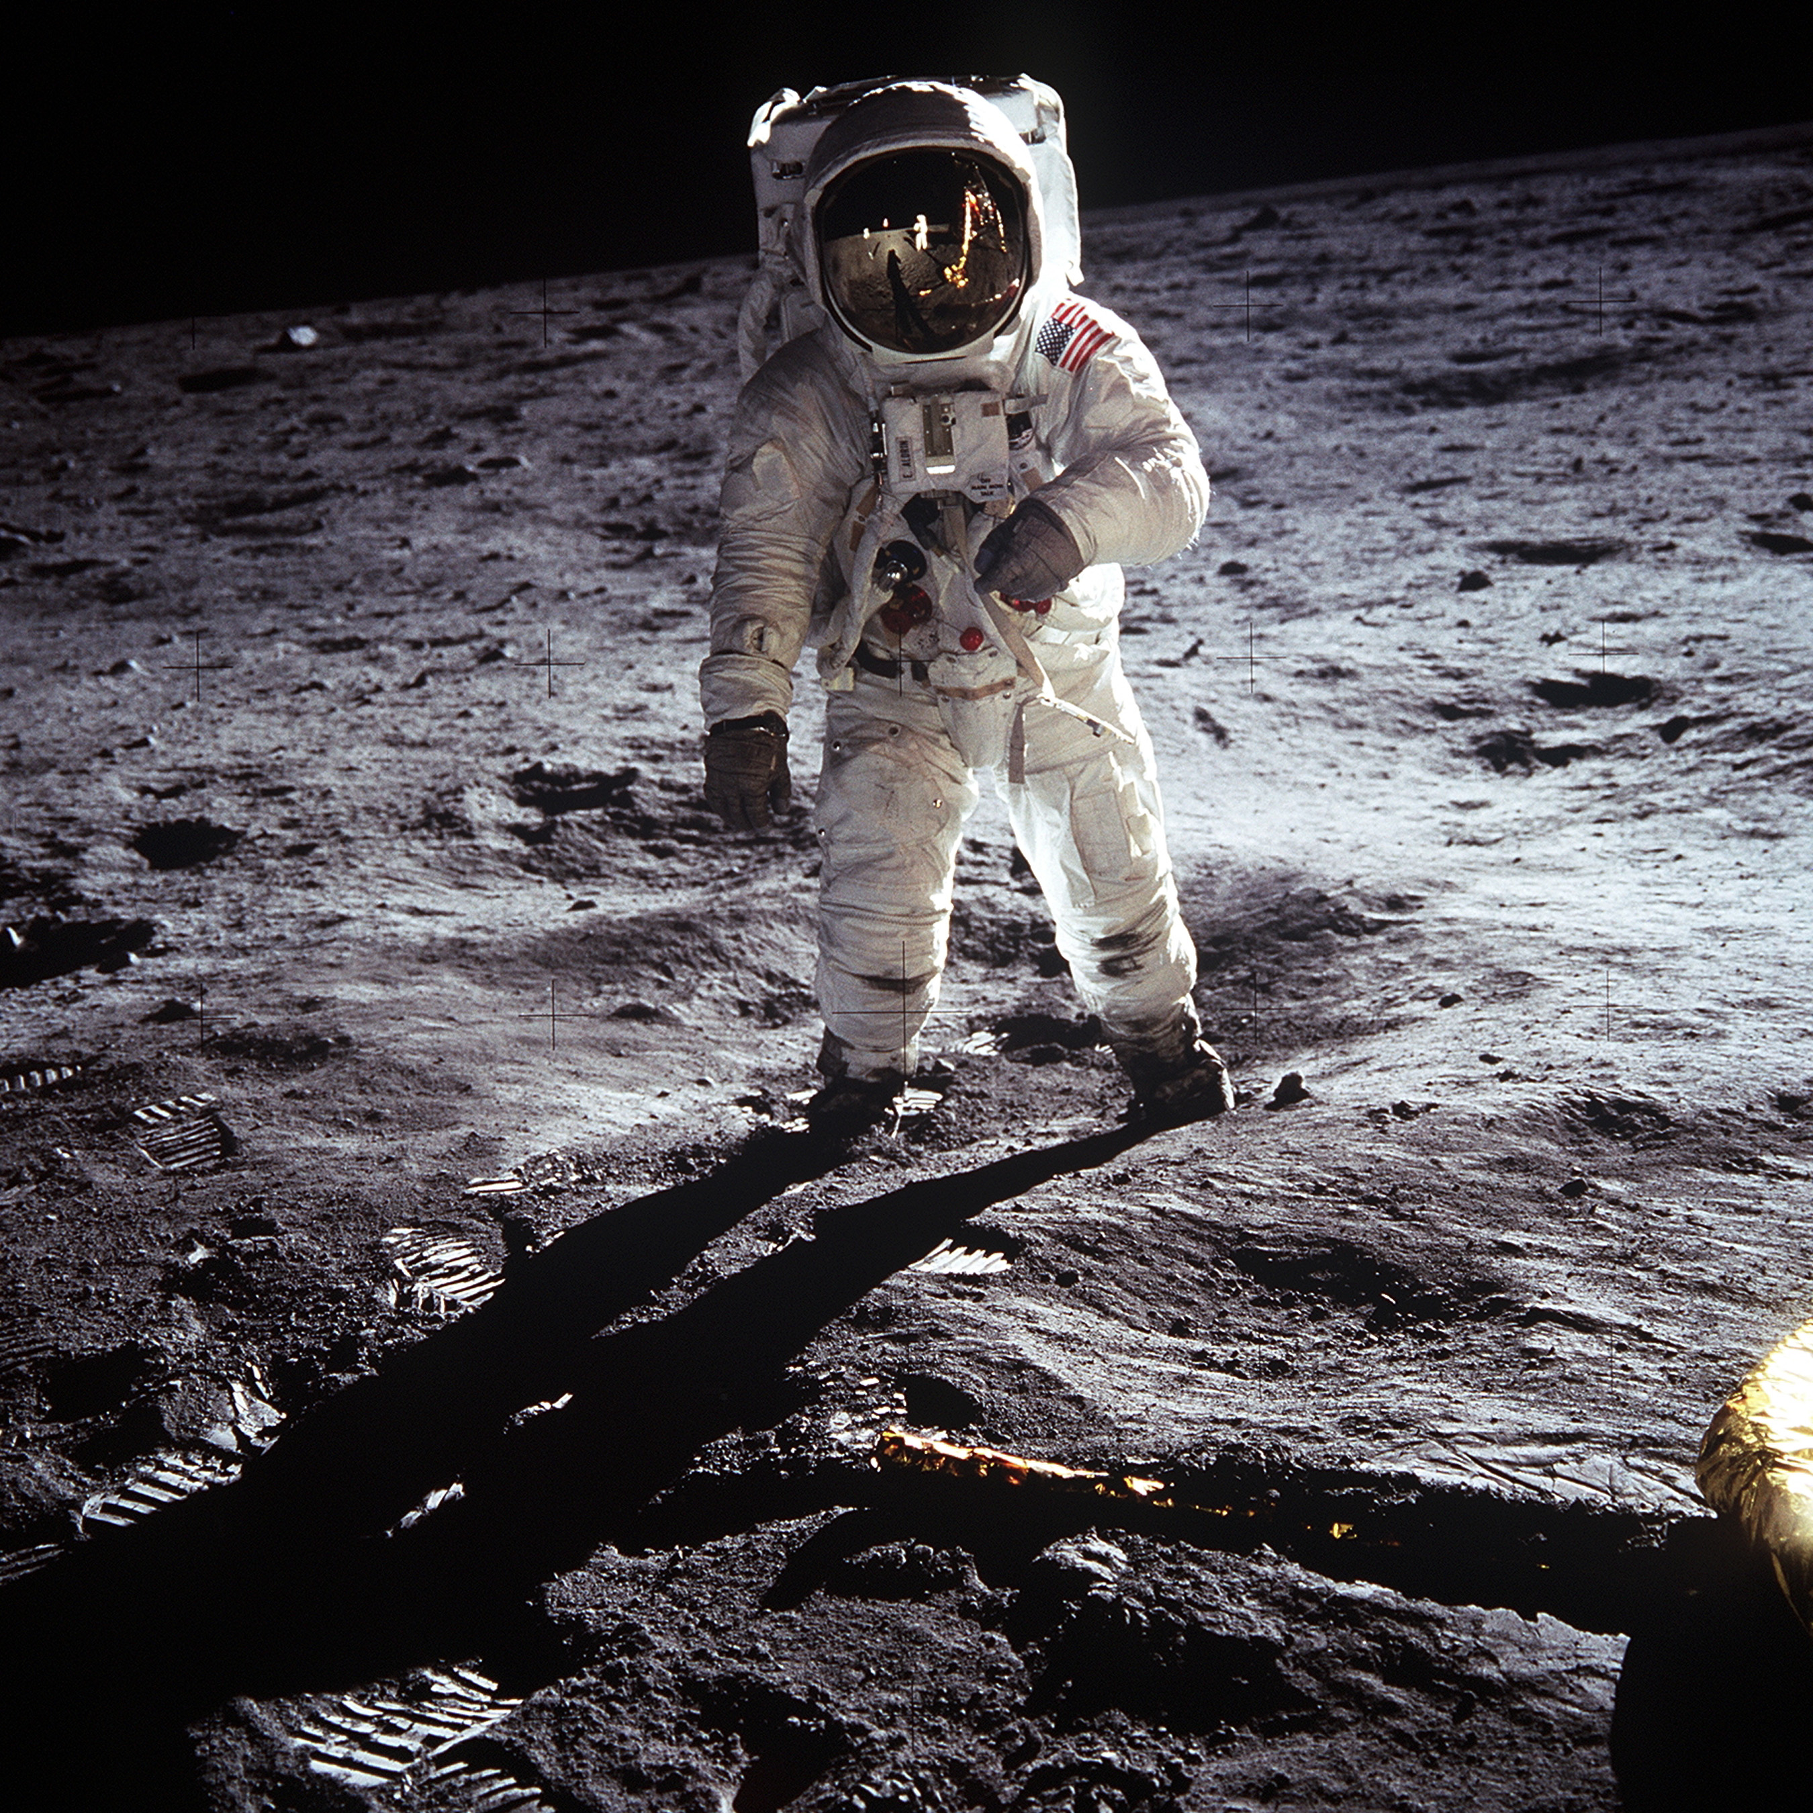
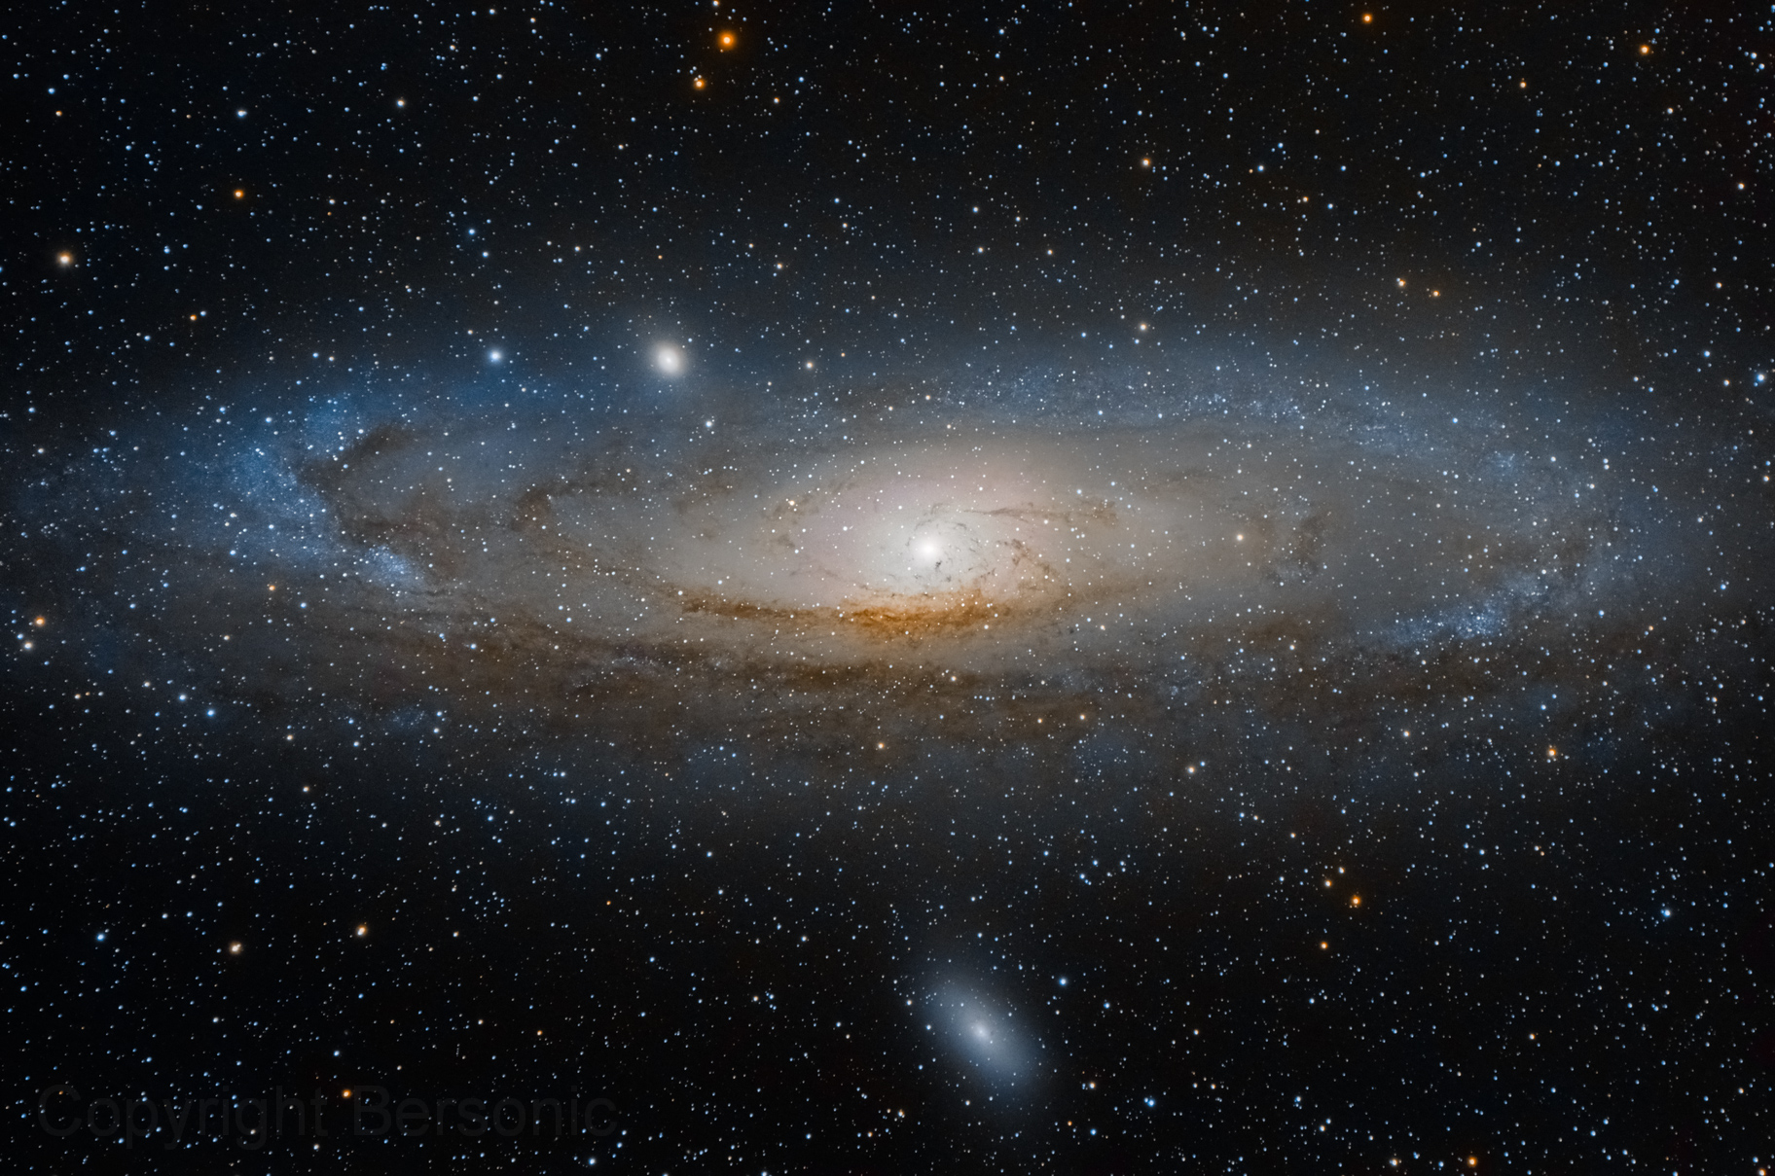
エンタングルメントはどんなに離れても存在する
原理的に、相手の粒子がどこまで飛んで行こうと、自分の粒子を測定することで
相手の情報を知ることができる
宇宙同士がエンタングルしていることは
どのように示されたのか？
月
他の銀河
因果的に離れた他の宇宙

Slide 7
マルチバースなら可能？
インフレーション宇宙はド・ジッター時空で近似される
真空：生成・消滅を繰り返すエンタングル粒子で詰まっている状態（量子ゆらぎ）
私たちの宇宙
他の宇宙
これらの宇宙の初期状態はお互いにエンタングルしていた
可能性がある
量子エンタングルメントは地平線を超えて存在する
因果的につながっているホライズン内で
生成されたペア粒子
時間
ド・ジッター時空

Slide 8
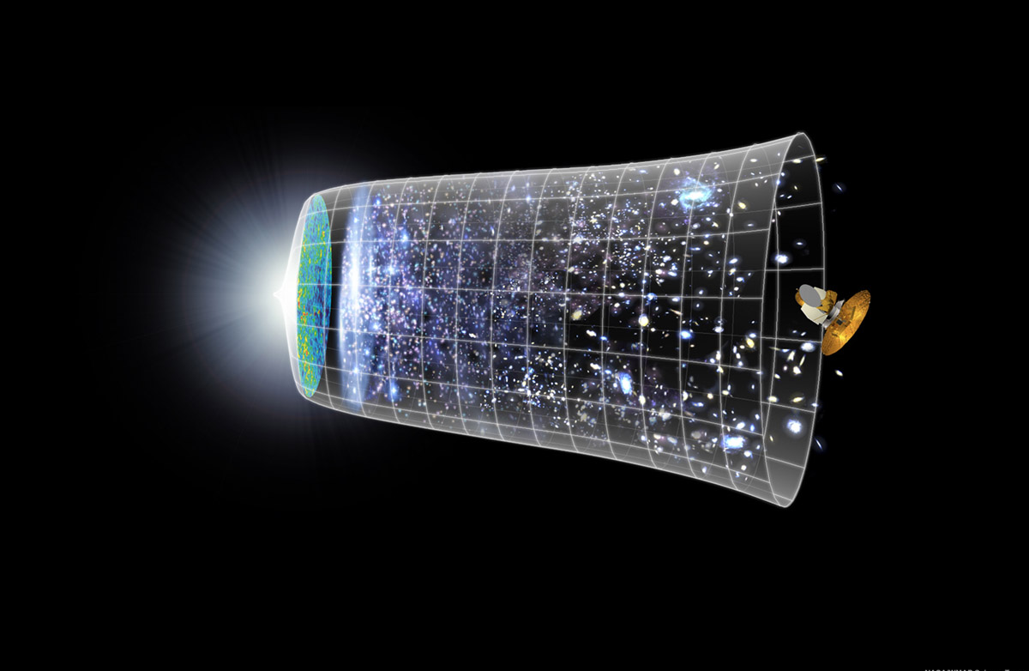
インフレーション宇宙
インフレーション宇宙は量子ゆらぎを天文学的な大きさに引き伸ばした
インフレーション
時間
${10}^{−33}$ [s]
他の宇宙と
エンタングル
していたら？
量子ゆらぎ
138億年
もしかしたら、そっくりな宇宙が他にも存在しているかもしれない！？
その後の宇宙の進化も他の宇宙と相関があるかもしれない

Slide 9
最近の発展（2013）
ホアン・マルダセナ（左）ギルヘルム・ピメンテル（右）
インフレーション理論をストリング理論に埋め込む試みを行っていた
ド・ジッター時空上の場の理論で解ける問題を使って、そこからヒントを読み取ろうとした。
目標には届かなかったが、面白いことを示すことができた
ド・ジッター時空上で因果的に離れた領域はエンタングルしている

Slide 10
嬉しいニュース
Maldacena & Pimentel (2013)
Kanno, Murugan, Shock & Soda (2014)
これらの因果的に離れた領域(スカラー場)がエンタングルしていることが示された
私たちの宇宙の量子ゆらぎが他の宇宙とエンタングル
していた可能性があるならば…
因果的に離れた領域がエンタングルしている効果が
何らかの観測で確かめられないだろうか？
エンタングルメントエントロピー
宇宙背景放射に何らかの痕跡が残っているかもしれない！？
ド・ジッター時空

Slide 11
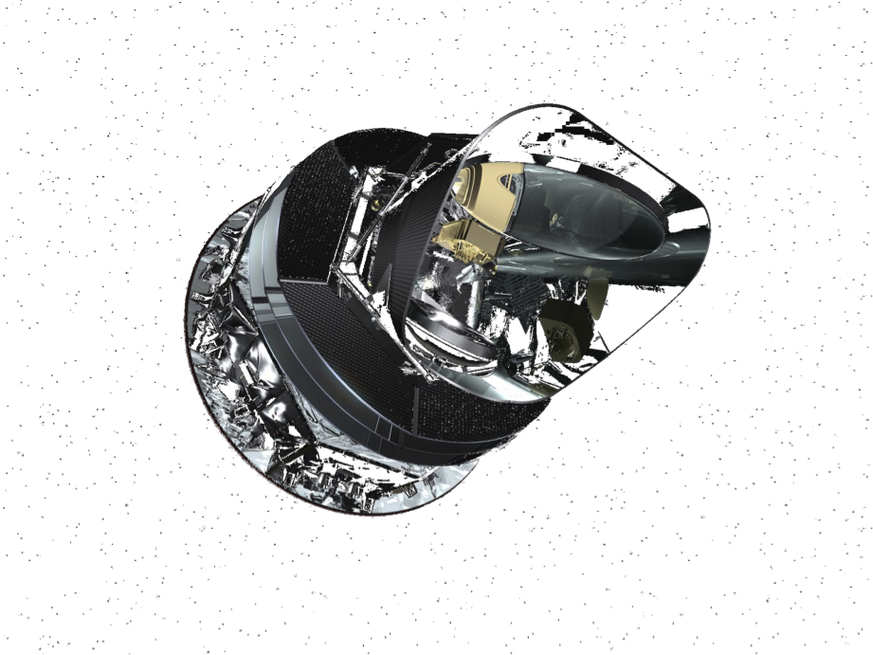
宇宙(マイクロ波)背景放射
宇宙（マイクロ波）背景放射は宇宙で最も古い熱放射
インフレーション
${10}^{−33}$ [s]
宇宙（マイクロ波）背景放射
WMAP
Planck
インフラトンの
量子ゆらぎ
インフレーション終了後
40万年
138億年
粒子に崩壊（再加熱）

Slide 12
Scanning the Sky
© ESA and the Planck collaboration

Slide 13
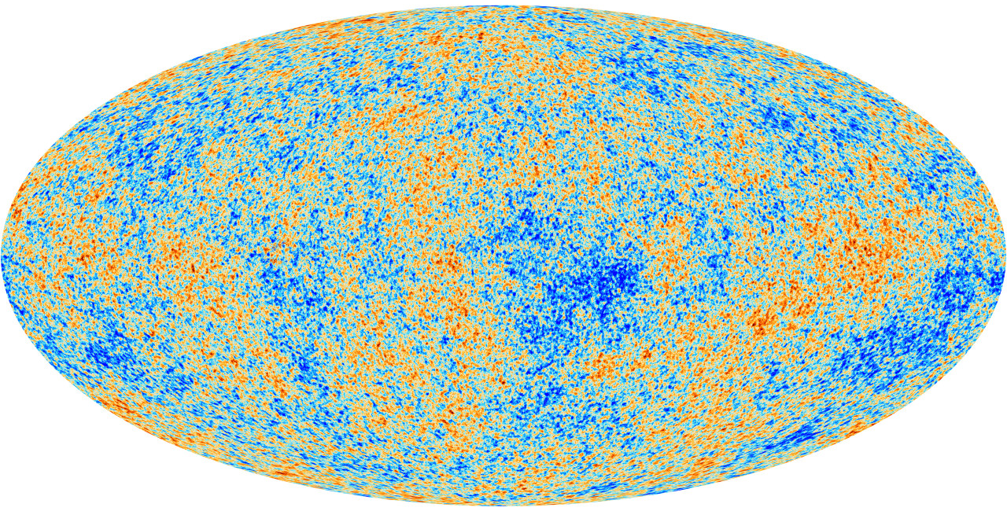
宇宙(マイクロ波)背景放射の温度ゆらぎ
宇宙誕生後４０万年経った時の、宇宙でもっとも古いスナップショット
$$\frac{δT}{T}\sim {10}^{−5}$$
これをどう解析するのか？
© ESA and the Planck collaboration
赤い領域: ほんの少し熱い, 青い領域: ほんの少し冷たい
それぞれのスケールでアンサンブル平均をとる: 小スケール (データが多い）, 大スケール (データが少ない)
青い領域がその後、星や銀河に進化する

Slide 14
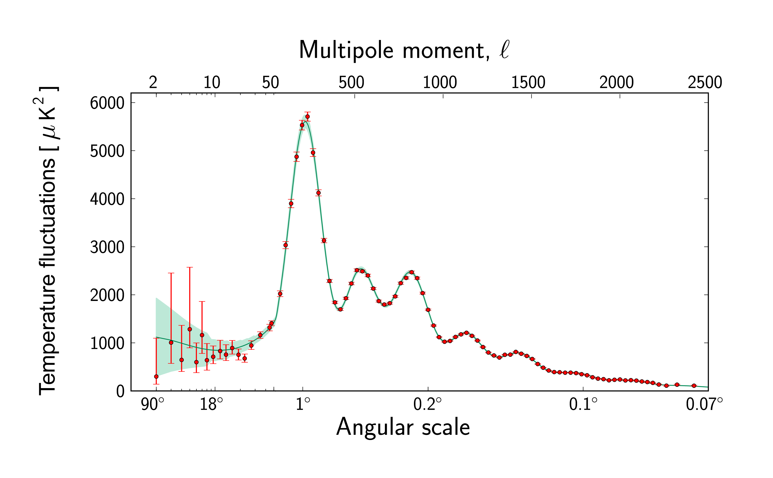
温度ゆらぎのパワースペクトラム
インフレーション理論の予言
観測値
この宇宙（マイクロ波）背景放射の温度ゆらぎの
パワースペクトラムにエンタングルメントの痕跡
を見つけられないだろうか？
大きいスケール
小さいスケール
© ESA and the Planck collaboration

Slide 15
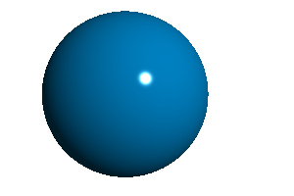
ストリング・ランドスケープ
Sato et al. (1981), Vilenkin (1983), Linde (1986), Bousso & Polchinski (2000), Susskind (2003)
余剰次元のコンパクト化次第でたくさんの真空（図の極小値）が現れる
ストリングランドスケープには ${10}^{500}$ 個の真空が現れる
量子トンネルがあちこちで起こる
このトンネリングがマルチバースを生み出す
トンネルイング
トンネリング
トンネリング

Slide 16
マルチバース
例) ストリングランドスケープのポテンシャル
トンネリング
平坦な宇宙
膨張宇宙のホライズン
時間
子供宇宙
エンタングルしてたら？
親宇宙
時空の因果関係のダイアグラム

Slide 17
エンタングル状態をどう表すか？
例) 電子のエンタングルペア
もし私たちの宇宙 (1)がもう１つの宇宙(2)とエンタングル状態で生まれたら,
エンタングル度
$$𝒞_{k}\left({|\left.0_{k}\right\rangle }_{1}{|\left.0_{k}\right\rangle }_{2}+ℰ_{k}{|\left.1_{k}\right\rangle }_{1}{|\left.1_{k}\right\rangle }_{2}\right)$$
真空状態
スカラー場の１粒子励起状態
BD1
確率の保存則を満たすためには
: 最大エンタングル状態
一般にエンタングル度は複素数で、スケール $k$ に依存する

Slide 18
どんな状況を表しているのか？
宇宙の初期状態として他の宇宙とエンタングルしてる状態
$${|\left.0_{k}\right\rangle }_{1}{|\left.0_{k}\right\rangle }_{2}$$
$$ℰ_{k}{|\left.1_{k}\right\rangle }_{1}{|\left.1_{k}\right\rangle }_{2}$$
宇宙１
宇宙２
空間の膨張
空間の膨張
時間
エンタングル状態で生まれる
親宇宙
時空の因果関係のダイアグラム

Slide 19
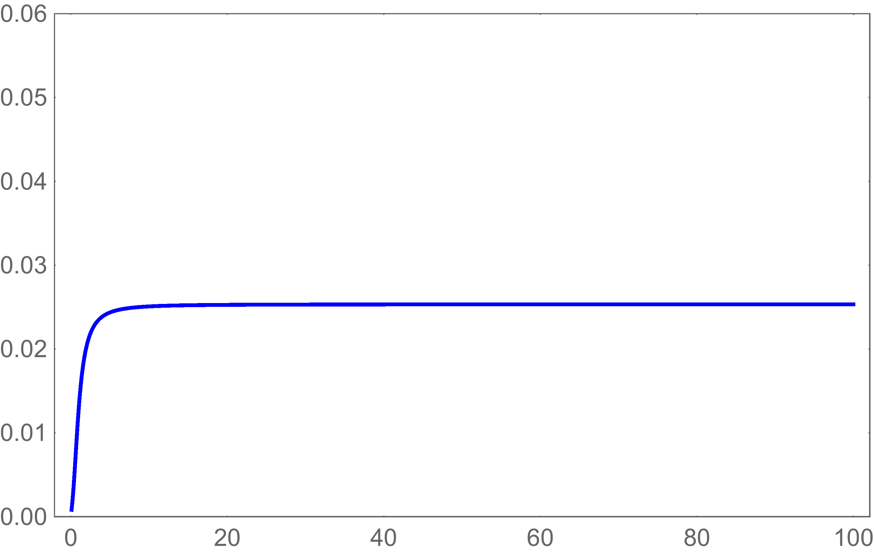
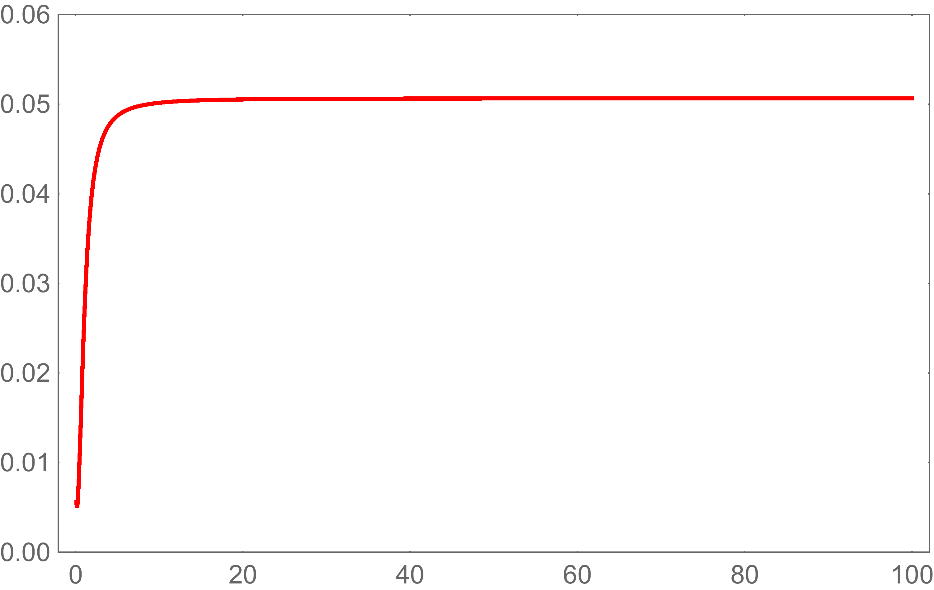
小さいスケールにおける量子ゆらぎのスペクトラム
Kanno (2015)
最大エンタングル状態
エンタングルメントの影響を見るためには、励起状態
まで含めてエンタングルしていない状態と比べないと
いけない
振幅が大きくなるのは、１粒子励起状態の影響で、
エンタングルメントによるものではないと判明
インフレーション宇宙

Slide 20
エンタングルしていない状態はどう表すか？
例) 電子ペアがエンタングルしていない状態（直積形）
もし私たちの宇宙 (1)がもう１つの宇宙(2)とエンタングルしていない状態で生まれたら
確率保存より
エンタングルしていない状態は更に２つの状態が増える(非対角成分)
非対角成分は量子干渉を表す

Slide 21
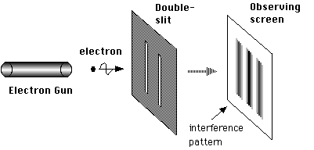
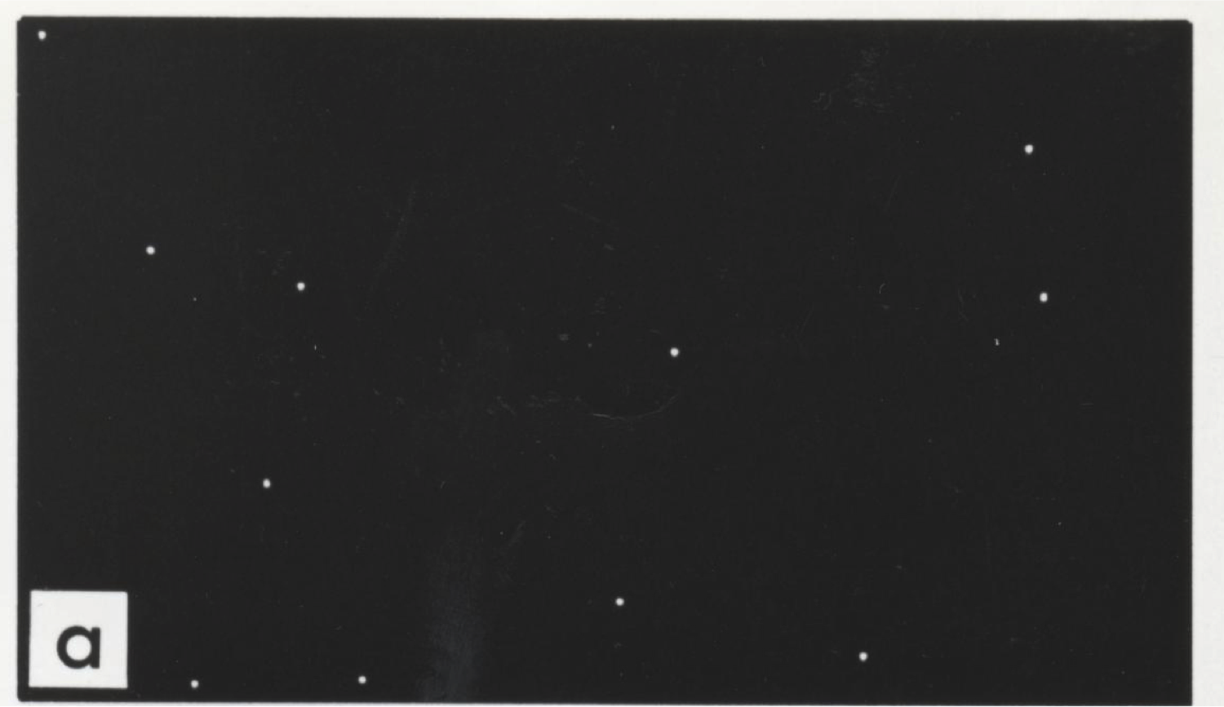
量子干渉？
この量子の性質が、パワースペクトラムの
小さいスケールに、振動的振る舞いを与える
ことが分かった。
© Akira Tonomura

Slide 22
小さいスケールにおける量子ゆらぎのスペクトラム
インフレーション理論では
: 平坦なスペクトラム
: ハッブルパラメーター
一般のエンタングル状態の場合
最大エンタングル状態の場合
スケールに依存した振動的振る舞いが宇宙が初期に
エンタングルしていたかどうかを区別することが
分かった
: 振幅が増大
: スケールに依存して増大する
１粒子励起状態によるもの
エンタングル状態でない場合
: 振動項が入る
: パラメーター
量子干渉によるもの

Slide 23
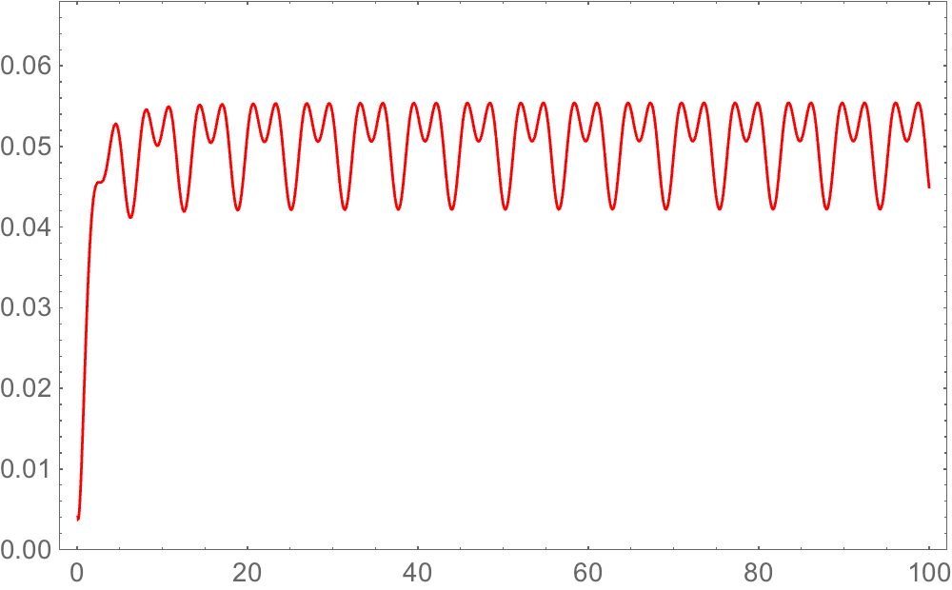
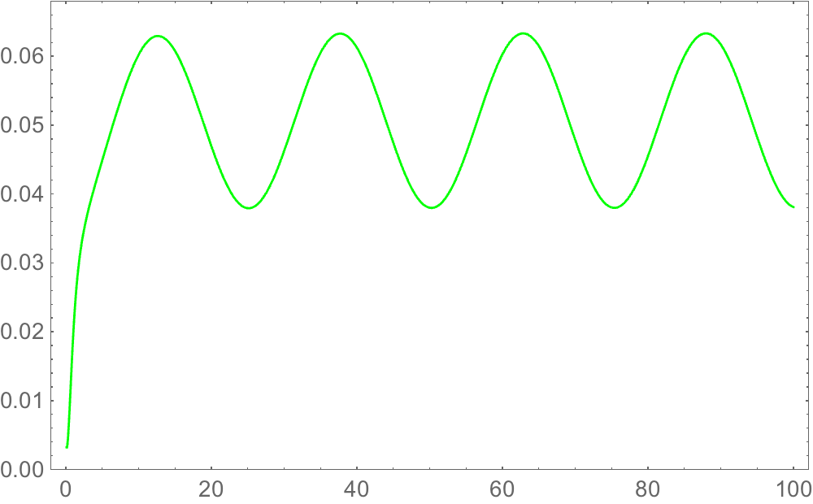
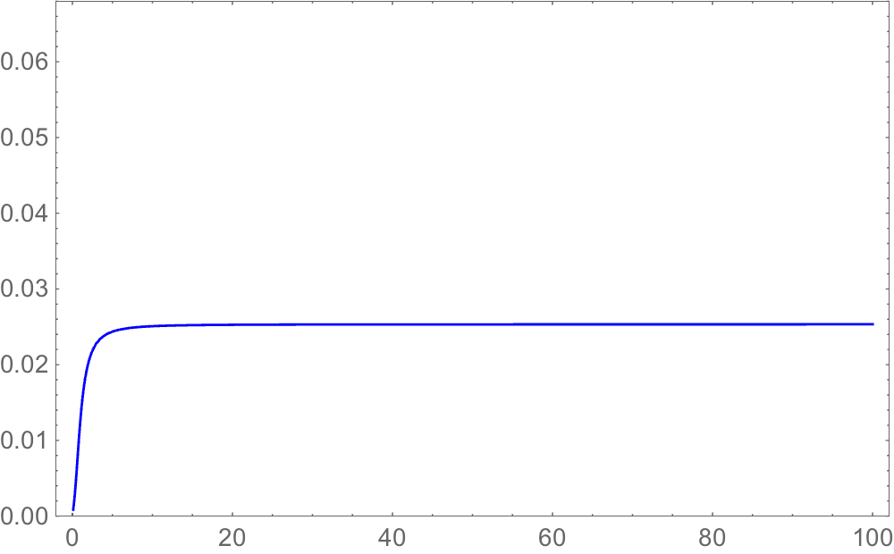
振動するスペクトラムの例
更にインフレーション終了後の宇宙の進化の振る舞い
も考慮に入れれば、、、
インフレーション宇宙
もっと具体的なインフレーションモデルを考えれば、もっと具体的な
スペクトラムを予言できる
ただし、振幅が小さいと平坦なスペクトラムと区別できない

Slide 24
温度ゆらぎのパワースペクトラム
インフレーション理論の予言
観測値
大きいスケール
小さいスケール
© ESA and the Planck collaboration
パワースペクトラムにエンタングルの情報が含まれているかも

Slide 25
その後の発展
宇宙背景放射にエンタングルメントの痕跡を見つける
のは難しいかもしれない。
最近は原始重力波を使って、観測することを考えている。

